Slide 1
МКДОУ «Сухобузимский детский сад №3» комбинированного вида
Презентация к проекту
« Зимушка-зима»
Выполнила :
Воспитатель:
Ловцова Ирина Леонидовна

Slide 2
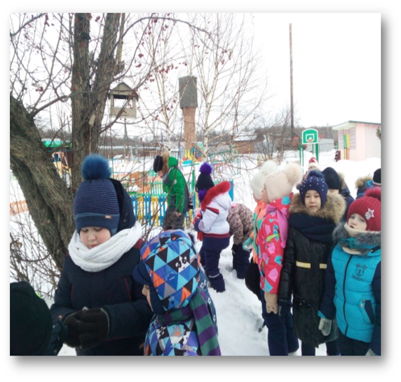
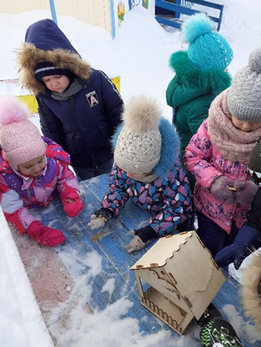
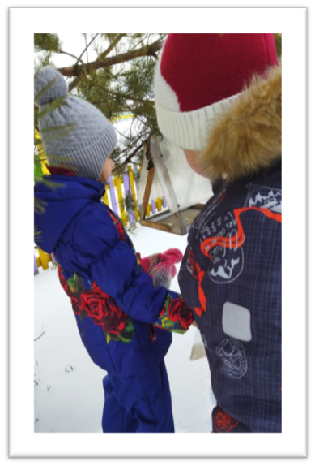
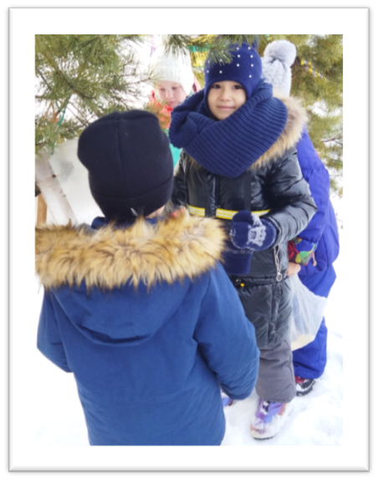
Социально-коммуникативное развитие
Прогулка и беседа, кормление птиц
« Жизнь природы зимой»

Slide 3
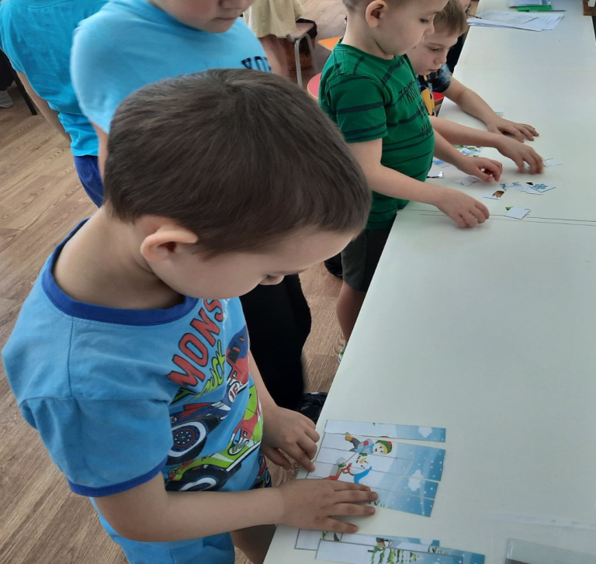
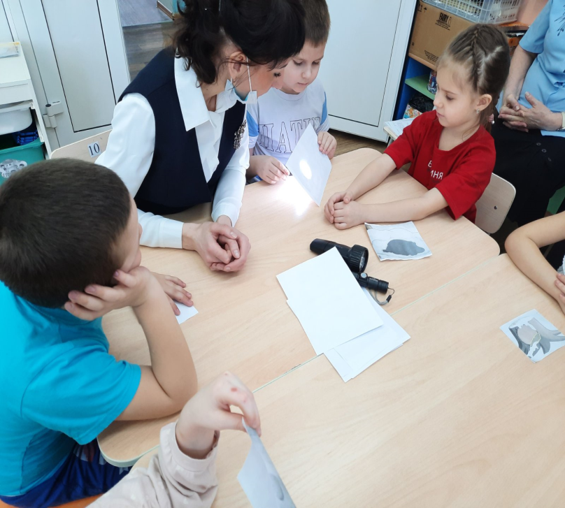
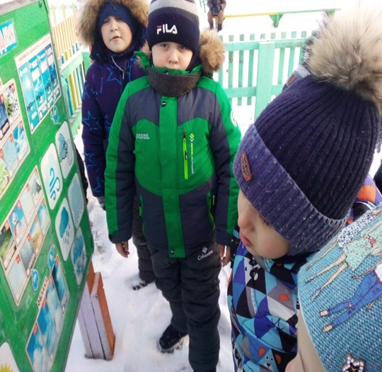
Игровая деятельность
Дидактические игры
« Собери из частей»
«Найди время года».
« С фонариком»

Slide 4
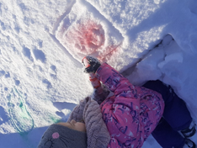
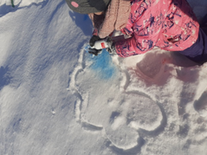
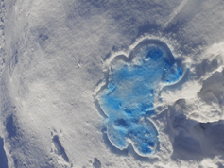
Рисование на снегу

Slide 5
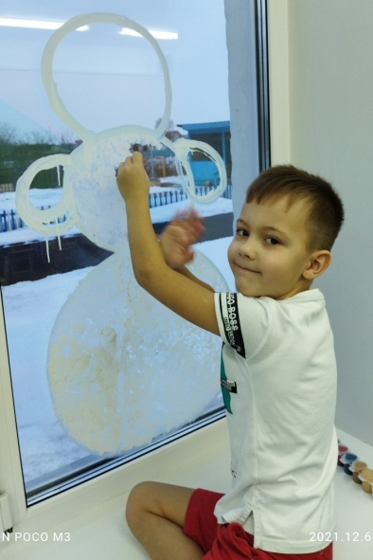
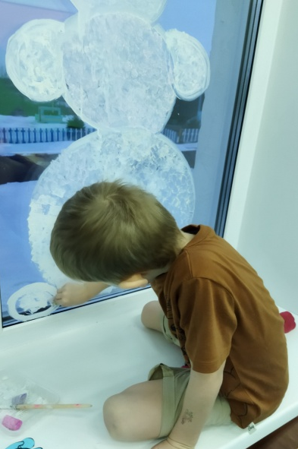
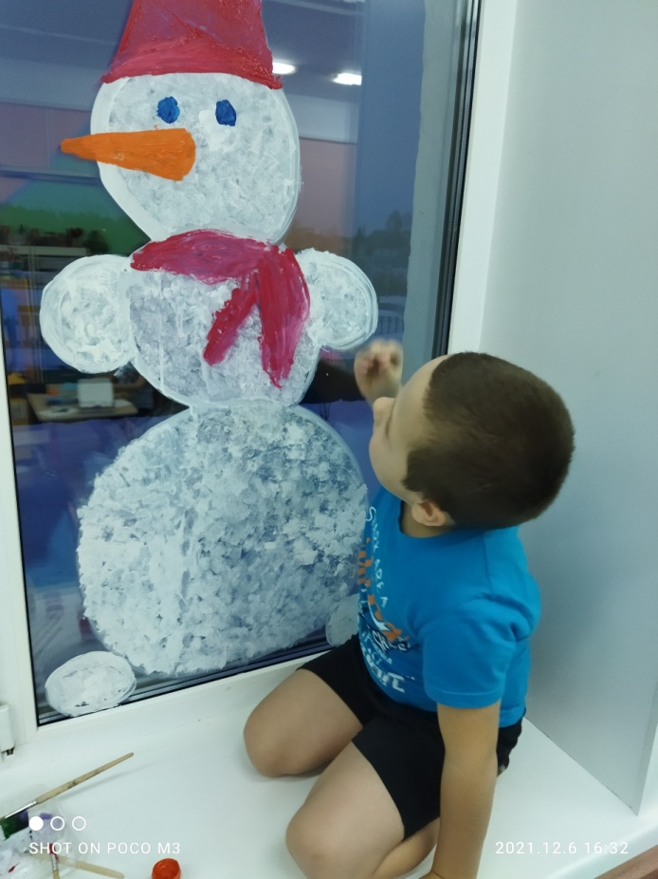
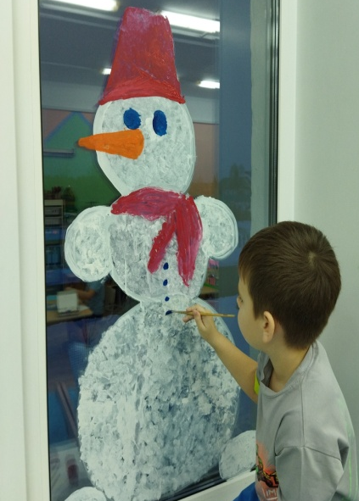
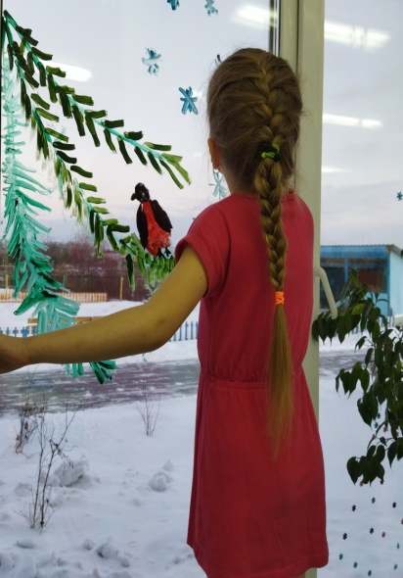
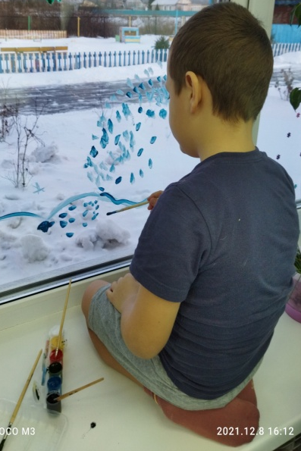
Изобразительная деятельность
Изменения среды группы детьми:

Slide 6
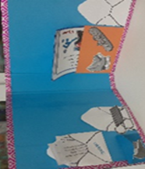
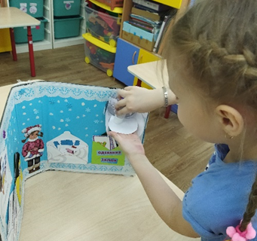
Лэпбуки
« Зима»
« Зимние виды спорта»

Slide 7
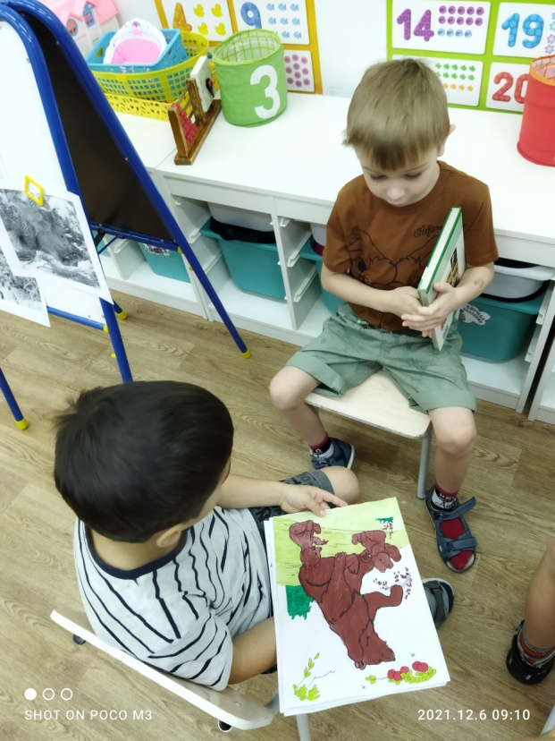
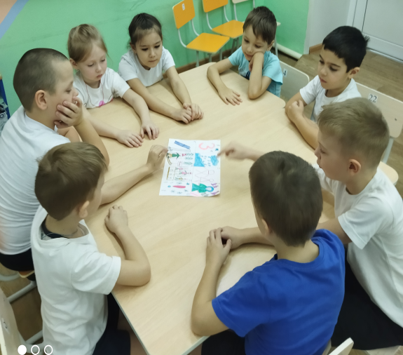
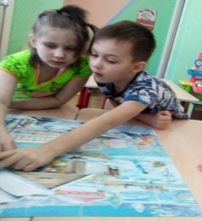
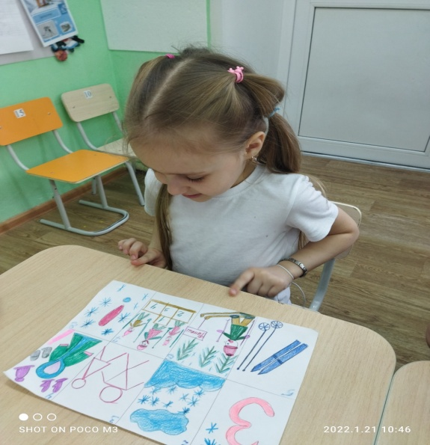
Речевое развитие
Составление рассказа
по мнемотаблице
Рассказ по картине
«Зимнее утро»
Рассказ о жизни
животных зимой

Slide 8
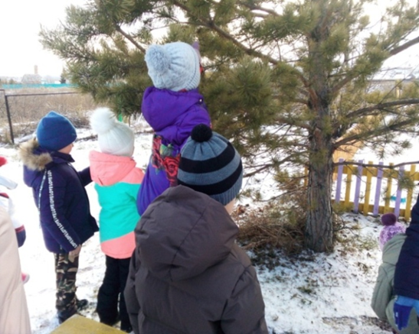
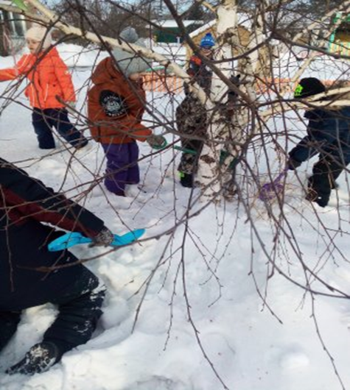
Познавательное развитие
Что делают деревья зимой? Какая кора у дерева? Почему у дерева хрупкие ветки зимой? Есть ли у него листья, почки зимой ?

Slide 9
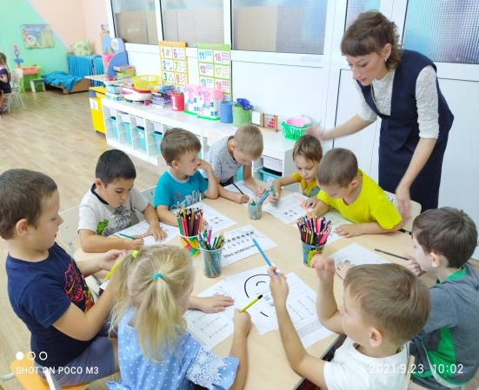
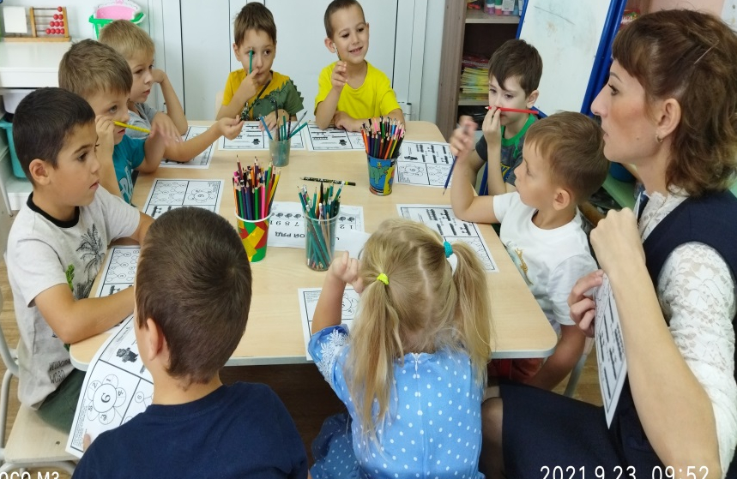
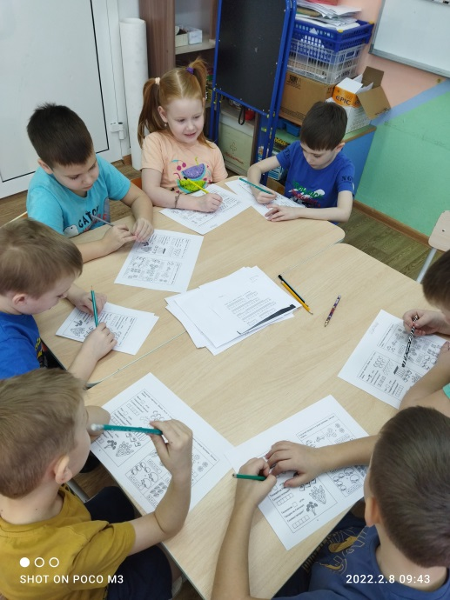
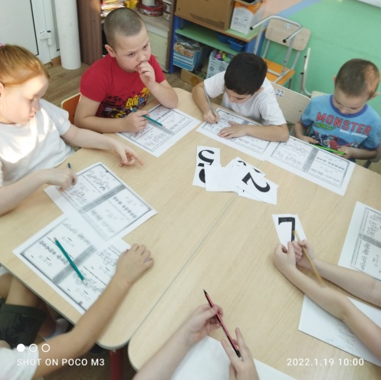
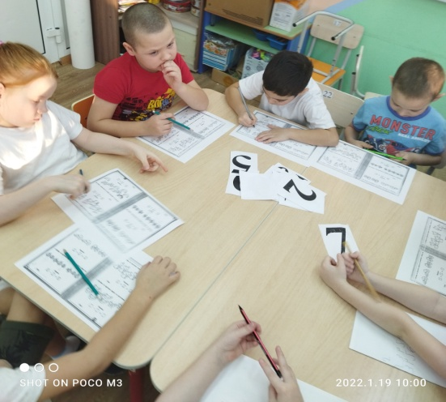
Формирование элементарных
математических представлений
« Зимняя сказка»
« Зимние месяцы»
« Метелица»

Slide 10
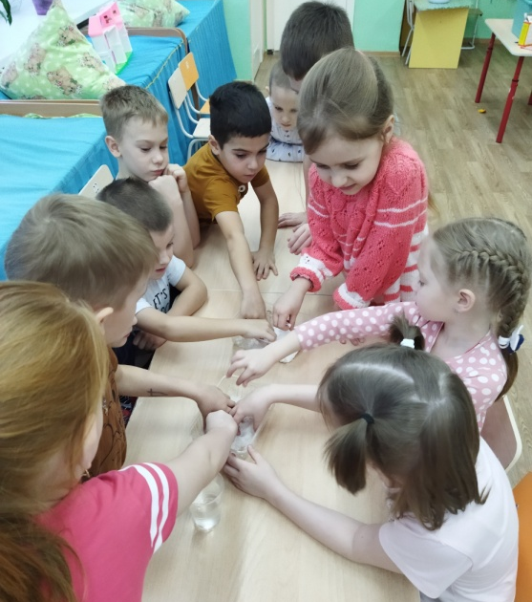
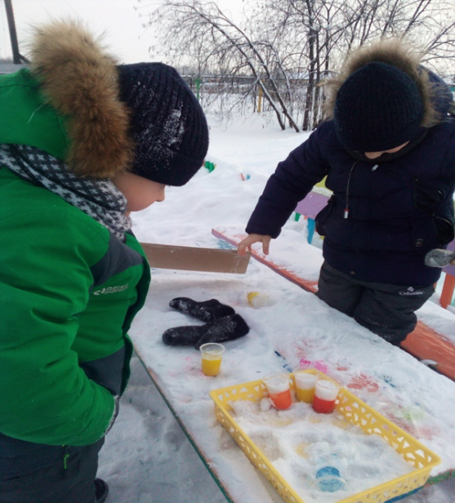
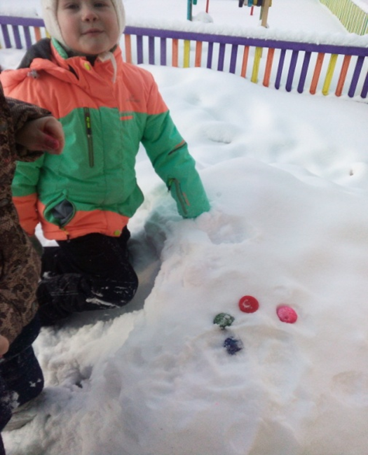
Экспериментальная деятельность
Изготовление искусственного снега
Изготовление цветного льда

Slide 11
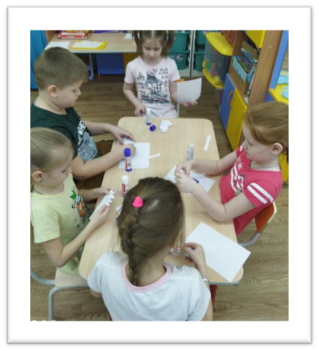
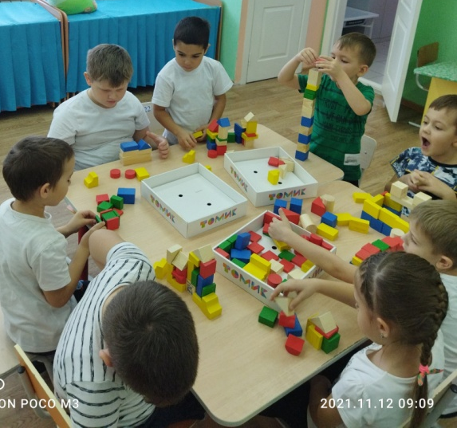
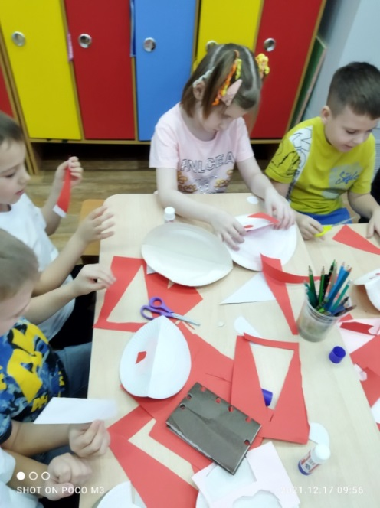
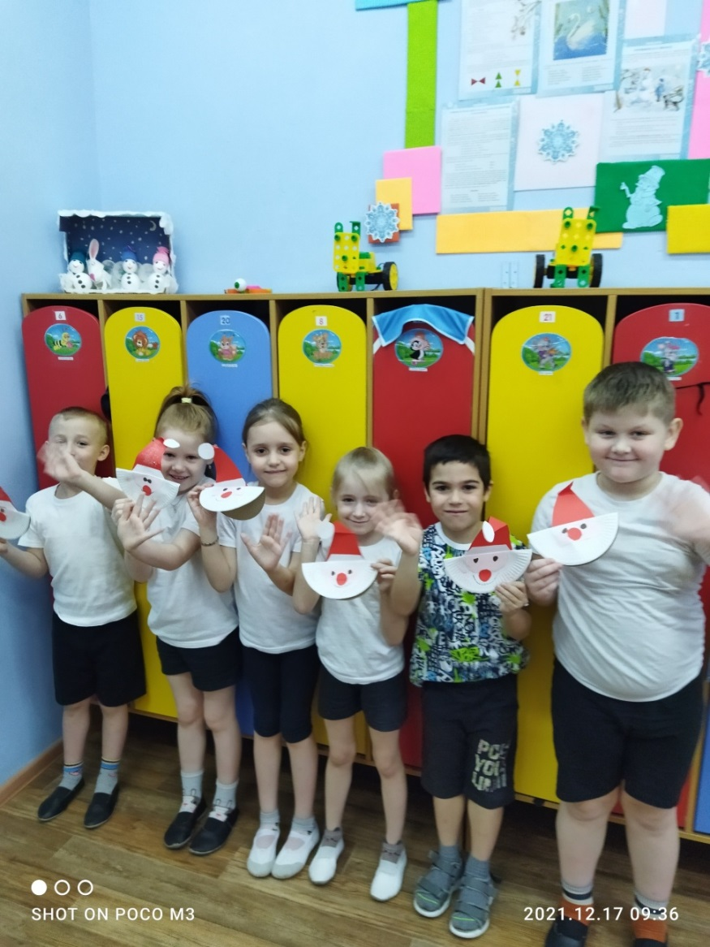
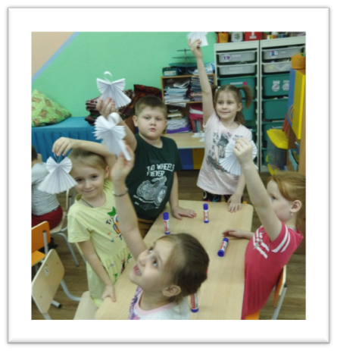
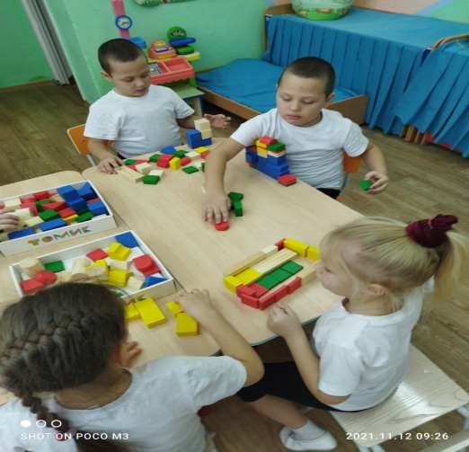
Конструирование
Оригами
« Ангел со звездой»
« Дед Мороз Красный нос»
« Кормушка для птиц»

Slide 12
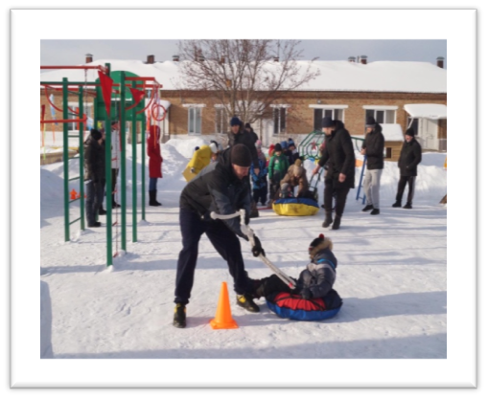
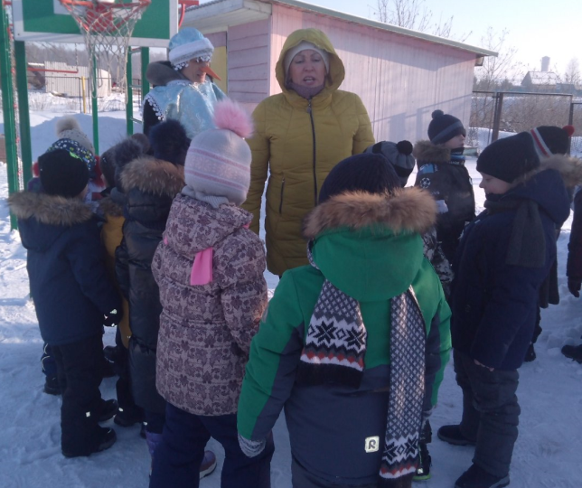
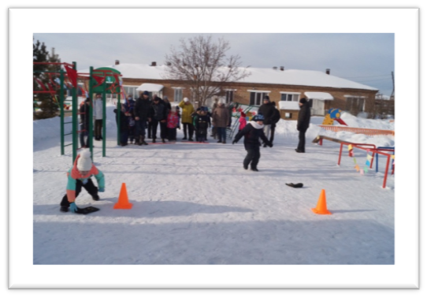
Физическое развитие
Развлечения
« День Рождение Снеговика»
« Защитники Отечества»

Slide 13
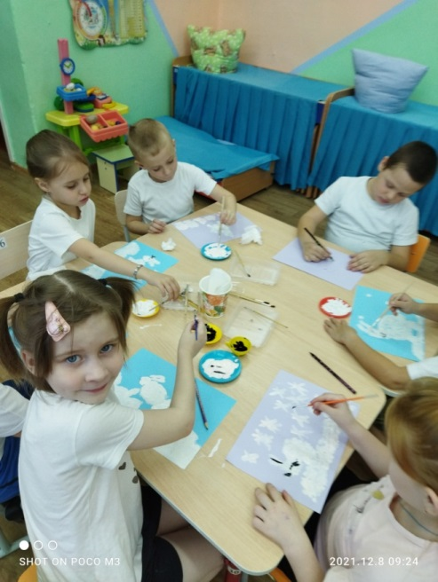
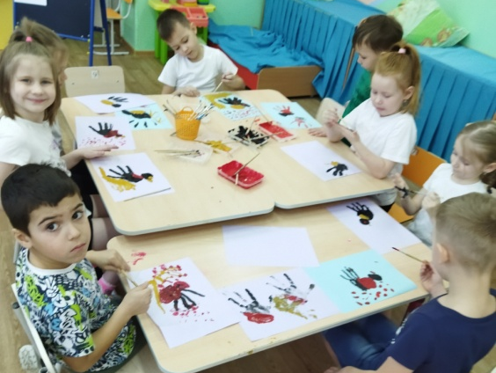
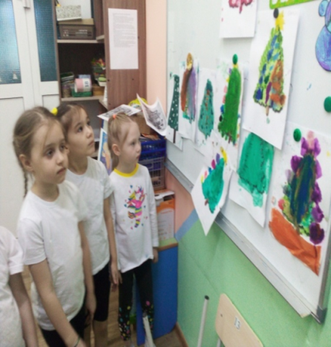
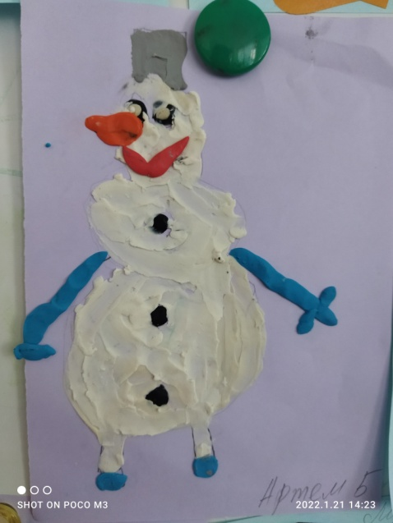
Художественно-эстетическое развитие
Изобразительная деятельность
Тычком
« Зайчонок»
Ладошкой
« Снегири и синицы»
«Рождественская елка»
Пластилинография
«Снеговик»

Slide 14
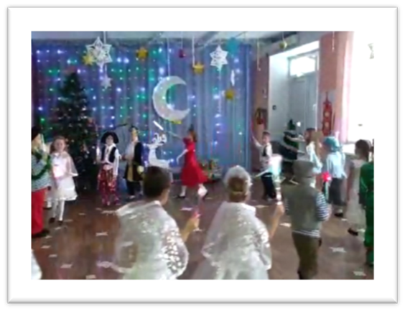
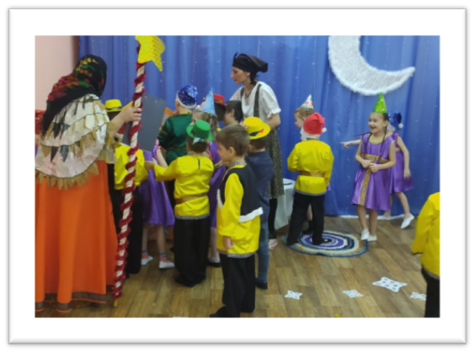
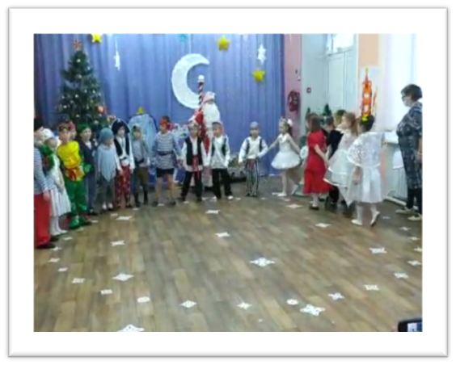
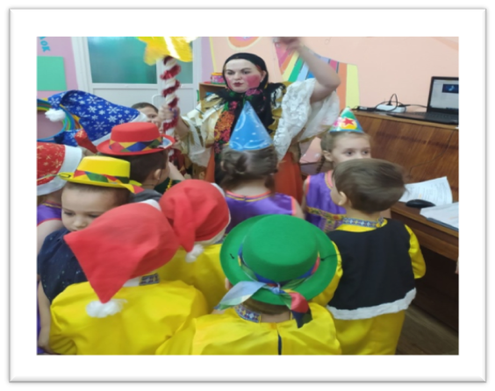
Музыкальная деятельность
« Новый год»
«Рождественские Колядки»

Slide 15
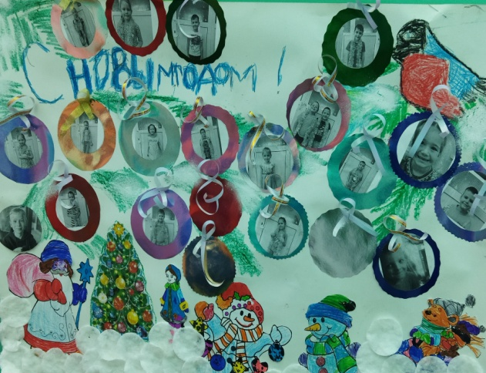
Изобразительная деятельность
Коллективные работы
Изготовление стенгазеты
« Поздравление с Новым годом»
« Зимние игры и забавы»

Slide 16
Изобразительная деятельность
Изготовление новогодних открыток

Slide 17
Работа с родителями:
Совместная деятельность родителей и детей стенгазеты.

Slide 18
Изобразительная деятельность
Конкурс «Символ года»
совместные поделки родителей и детей

Slide 19
Итоговое открытое занятие
« Зима»

Slide 20
Спасибо за внимание!!!

